Slide 1
2021.11.12 论文分享
——李振

Slide 2
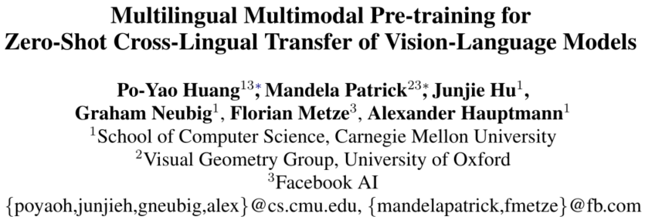
Multilingual Multimodal Pre-training for Zero-Shot Cross-Lingual Transfer of Vision-Language Models
Multilingual Multimodal Pre-training for Zero-Shot Cross-Lingual Transfer of Vision-Language Models
Author：Po-Yao Huang, Mandela Patrick等人
Publisher：NAACL2021

Slide 3
Multilingual Multimodal Pre-training for Zero-Shot Cross-Lingual Transfer of Vision-Language Models
Motivation
这篇论文的出发点就是目前的很多图文多模态任务，都是基于英文这个语言，但是对于其他的一些语言来说，没有那么多的数据集。作者就从零样本学习出发，通过基于英文的图文数据集来推断基于其他语言的图文数据集。

Slide 4
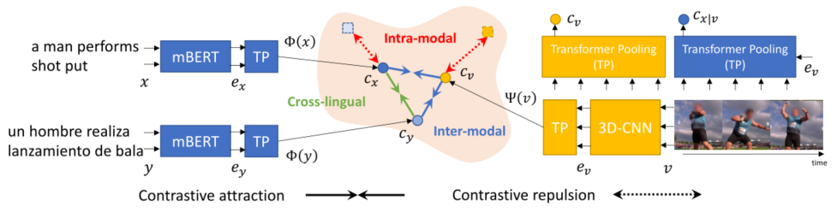
Multilingual Multimodal Pre-training for Zero-Shot Cross-Lingual Transfer of Vision-Language Models
模型结构
Notes:
如图所示，对于文本，选择采用mBERT这样多语言预训练模型来提取文本的特征；对于视频，采用3D-CNN这样的模型（R(2+1)D和S3D两个模型编码结果拼接起来作为输出）。
之后对于mBERT的输出，采用Transformer pooling（TP）结构进行一次编码，并采用TP输出结果的第一个位置表示文本的特征，这里的TP其实就是transformer-encoder，且这里采用的层数是2，这样就可以得到文本的表示：$c_x=Trans_x^{(2)}(query=key=value=e_x)[0]$。
之后对于3D-CNN的输出，也是同样采用TP结构进行编码，且取第一个位置的输出表示视频的特征：$c_v=Trans_v^{(2)}(query=key=value=e_v)[0]$
其次这里做多语言对齐以及多模态对齐，采用的都是对比学习策略

Slide 5
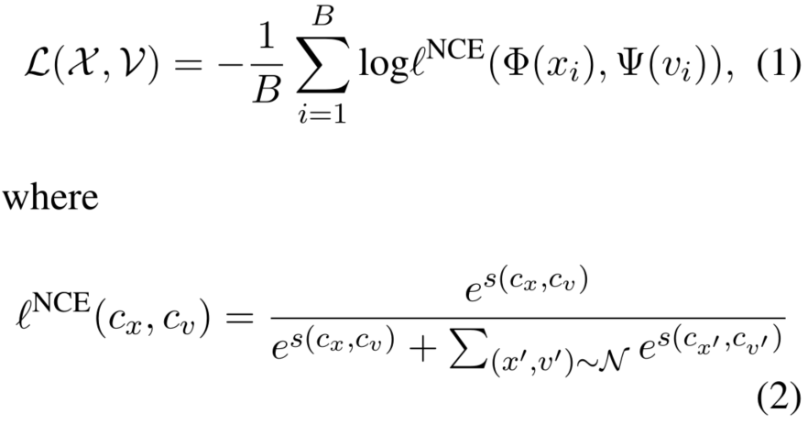


Multilingual Multimodal Pre-training for Zero-Shot Cross-Lingual Transfer of Vision-Language Models
模型结构：文本-视频对齐策略
Inter-modal NCE
Intra-modal NCE
最终loss
Notes:
这里其实主要是采用了一些类似对比学习的策略做的。主要分为跨模态的对比（Inter-modal NCE）和模态内的对比（Intra-modal NCE），这里涉及到相似度的计算，采用的是余弦相似度$s(a,b)=\frac{a^Tb}{||a||||b||}$
**Inter-modal NCE** 这里实际上就是对文本和图像做了一个info-nce的对比学习，成对的拉近距离，不是成对的拉远距离。
**Intra-modal NCE** 这里就是对文本和图像做了一个内部的info-nce，因为做内部的info-nce需要做一个数据增强，对于文本就是随机mask 5%的token，对于图像就是随机mask 5%的视频片段：
最后将两个loss相加来优化模型：

Slide 6
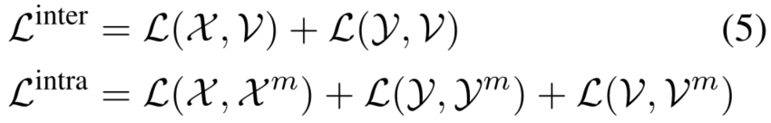


Multilingual Multimodal Pre-training for Zero-Shot Cross-Lingual Transfer of Vision-Language Models
模型结构：多语言文本-视频对齐策略
最终loss
Notes:
因为是多语言，所以这里将上面的两个损失函数多加一个语言的对比损失：
同时这里加入了一个跨模态的对比损失，也就是在有图像的条件下对文本进行编码：$c_{x|v}=Trans_x^{(2)}(query=e_x, key=value=e_v||e_x)[0]$，这样就引入了新的跨模态的loss：
所以最终多语言多模态的损失函数如下：
在推理阶段，就是直接使用图像和文本的编码器对图像和文本进行编码得到$c_x$和$c_v$，因为本文是以图文搜索作为训练目标的，所以这里是用图像的特征向量去和文本的特征向量做余弦相似度

Slide 7
Multilingual Multimodal Pre-training for Zero-Shot Cross-Lingual Transfer of Vision-Language Models
论文中提到的数据集：
Multilingual HowTo100M Dataset
原数据集为HowTo100M，从YouTube上面手机的一些视频片段，同时对视频进行语音识别，生成字幕。
Multilingual HowTo100M是在HowTo100M的基础上，爬取的视频的多语言的字幕，这些字幕有些是自动生成的，有些是用户自己翻译的，包含了9种语言。
Notes:
论文提到的任务，是根据文本，搜索视频的任务，同时论文中还构建了一个新的多语言的文本-视频搜索数据集Multilingual HowTo100M

Slide 8
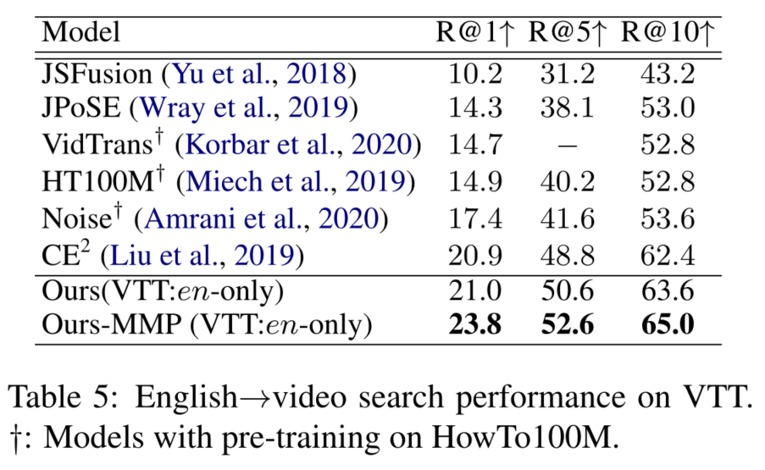
Multilingual Multimodal Pre-training for Zero-Shot Cross-Lingual Transfer of Vision-Language Models
实验结果：VTT
Notes:
这里分别针对MSR-VTT、VATEX和Multi30K三个数据集做了监督学习，实验结果分别如下所示：

Slide 9
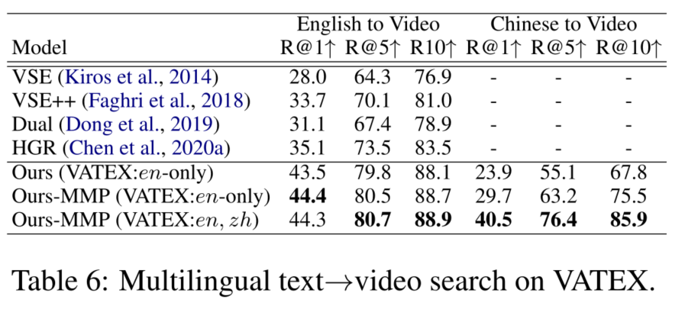
Multilingual Multimodal Pre-training for Zero-Shot Cross-Lingual Transfer of Vision-Language Models
实验结果：VATEX
Notes:
这里分别针对MSR-VTT、VATEX和Multi30K三个数据集做了监督学习，实验结果分别如下所示：

Slide 10
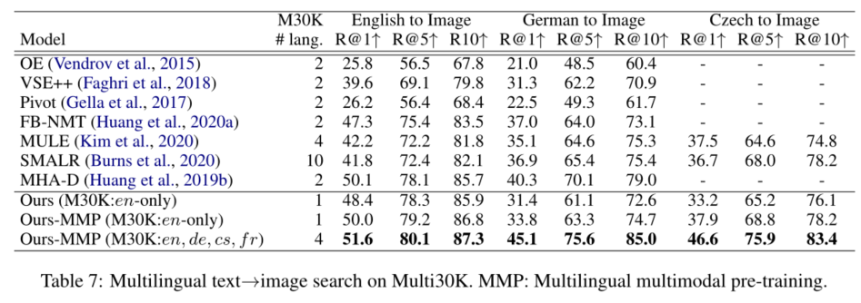
Multilingual Multimodal Pre-training for Zero-Shot Cross-Lingual Transfer of Vision-Language Models
实验结果：Multi30K
Notes:
这里分别针对MSR-VTT、VATEX和Multi30K三个数据集做了监督学习，实验结果分别如下所示：
因为Multi30K数据集是图片-文本的形式，所以这里还进行了一些结构的改变，将原来的3D-CNN改成了2D-CNN，使用Faster-RCNN识别一些图片的ROI，然后代替视频帧。

Slide 11
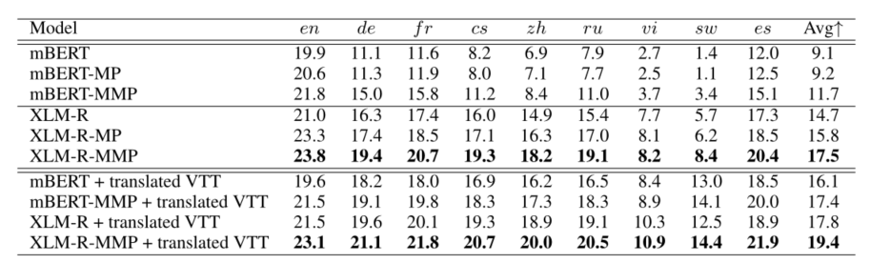
Multilingual Multimodal Pre-training for Zero-Shot Cross-Lingual Transfer of Vision-Language Models
实验结果：零样本学习
Notes:
这个实验是在VTT数据集上进行的，
MP：在HowTo100M数据集上使用英文数据集进行预训练。
MMP：在Multi-HowTo100M数据集上进行预训练。
图上半部分是零样本学习，下半部分是采用多语言训练的结果，这里是在VTT的基础上进行的多语言训练的结果，因为VTT只有英语，所以其他语言都是使用机器进行的翻译。

Slide 12
Multilingual Multimodal Pre-training for Zero-Shot Cross-Lingual Transfer of Vision-Language Models
总结
感觉模型还是从数据的特征相似度计算方面入手，来让模型学习和对齐不同模态之间的特征和信息，同时因为这个论文提到的是多语言任务，所以采用相似度计算，来帮助模型对齐不同语言的语义信息。通过在大规模数据集Multilingual HowTo100M Dataset上进行预训练，来帮助模型获得零样本学习的能力。
只是数据集Multilingual HowTo100M Dataset中的多语言文本有些是机器翻译得到，有些是网络用户个人翻译，存在一些噪声，如果数据集更干净，可能模型可以取得更好的效果。

Slide 13
汇报完毕 谢谢大家
汇报人：李振

